Slide 1
MTube
premium
M
프로젝트형 AI서비스 개발 인공지능(A)
Made by 6조 : 노래듣조 오경진 엄정민

Slide 2
INDEX
01
프로젝트 소개
02
팀 소개
03
프로젝트 설계 및 구현
04
프로젝트 기능 시연
05
프로젝트 소감
MTube Premium

Slide 3
프로젝트 소개
프로젝트 주제
Youtube를 기반으로 한 음악 동영상 재생 서비스
MTube Premium은?
광고 없이 편하게 동영상을 감상할 수 있다.
선별된 음악 동영상을 검색해서 재생할 수 있다.
필수적인 화면만 배치해서 GUI를 간편하게 구성하였다.
MTube Premium

Slide 4







프로젝트 소개
개발 환경
OS
Front-End
Back-End
MTube Premium
Notes:
JSP + Jquery / Ajax 사용

Slide 5


팀 소개 : 노래듣조
조장 오경진
조원 엄정민
MTube Premium

Slide 6
팀 소개 : 일정
구분 | 기간 | 활동 | 도구
사전 기획 | 2/2(화) | 프로젝트 기획 및 주제 선정 기획안 작성 | Word office 2016
 | 2/3(수) | 프로젝트 주제 & 아이디어 발표
설계 | 2/3(수) ~ 2/4(목) | 프로젝트 설계 | Typora Power point 2016
개발 | 2/5(금) ~ 2/12(금) | 기능 구현 모델 선정 및 프로젝트 진행 | 개발 환경 도구
수정/보완 | 2/15(월) | 구현 기능 테스트 보고서 작성 및 발표 준비
프로젝트 발표 | 2/16(화) | 발표 및 시연
MTube Premium

Slide 7
팀 소개 : 역할 분담
팀원 | 역 할 | 비 고
오 경 진 | 메인 화면 GUI 동영상 검색 기능 동영상 재생 기능 재생목록 관련 기능 시청기록 관련 기능
엄 정 민 | 로그인 화면 GUI 회원가입 화면 GUI 동영상관리 화면 GUI 로그인/아웃 기능 회원가입/탈퇴 기능 동영상 추가 기능
MTube Premium

Slide 8
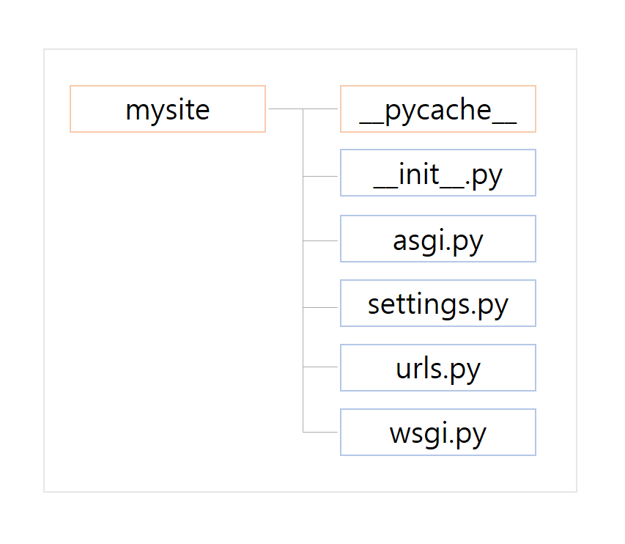
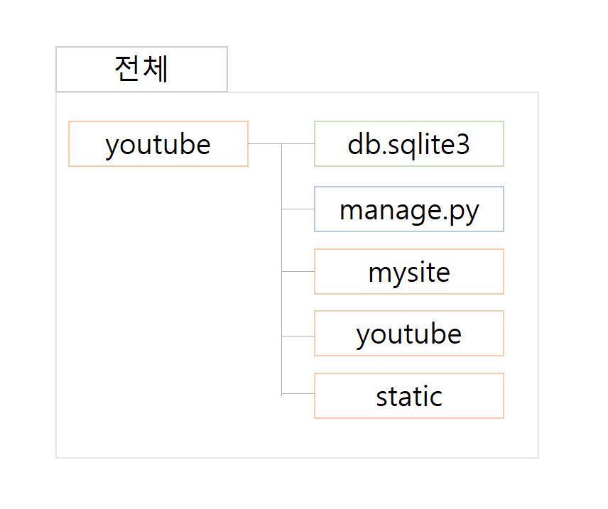
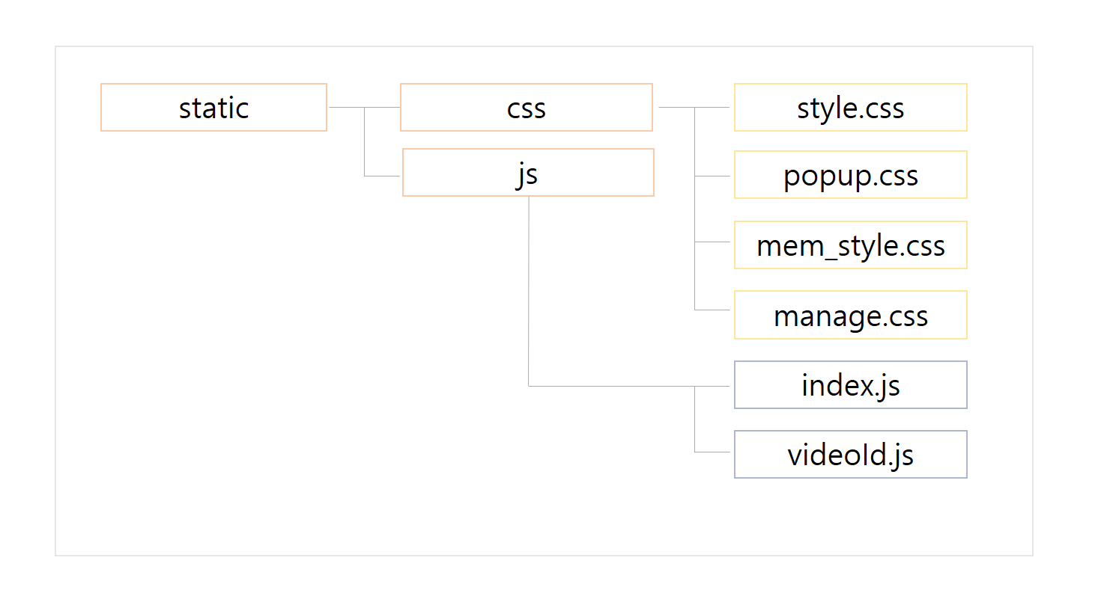
프로젝트 설계 및 구현 : 디렉토리 구조
MTube Premium

Slide 9
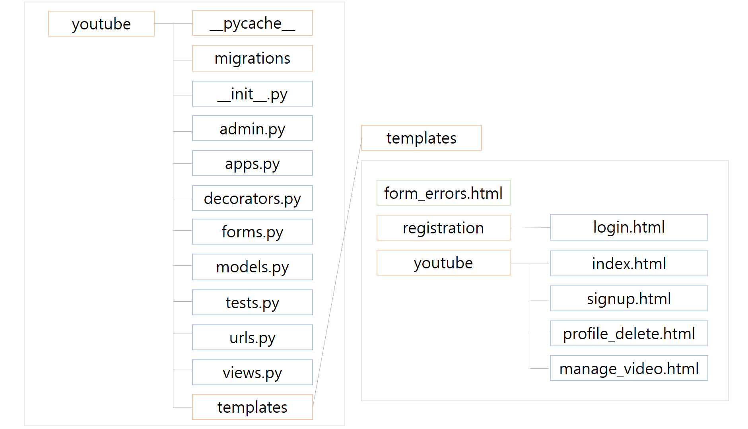
프로젝트 설계 및 구현 : 디렉토리 구조
MTube Premium

Slide 10
프로젝트 설계 및 구현 : URL과 뷰 설계
URL 패턴 | 뷰 이름 | 뷰가 처리하는 내용
/youtube/ | Index() | 메인화면을 보여준다. (index.html)
/youtube/login/ | login() | 로그인한다. (login.html)
/youtube/logout/ | logout() | 로그아웃한다.
/youtube/signup | signup() | 회원 가입한다. (signup.html)
/youtube/profile/delete | profile_delete() | 회원 탈퇴한다. (profile_delete.html)
/youtube/result/ | result() | 검색된 결과를 보여준다.
/youtube/playlist/<int:id>/ | playlist() | <id>번째 재생목록을 보여준다.
/youtube/playlist/insert/ | playlist_insert() | 재생목록을 추가한다.
/youtube/playlist/delete/ | playlist_delete() | 재생목록을 삭제한다.
/youtube/playlist/rename/ | playlist_rename() | 재생목록의 이름을 변경한다.
/youtube/playlist/insert_video/ | playlist_insert_video() | 재생목록에 동영상을 추가한다.
/youtube/playlist/delete_video/ | playlist_delete_video() | 재생목록에 동영상을 삭제한다.
/youtube/history/ | history() | 시청기록을 보여준다.
/youtube/history/insert_video/ | history_insert_video() | 시청기록에 동영상을 추가한다.
/youtube/history/delete_video/ | history_delete_video() | 시청기록에 동영상을 삭제한다.
/admin/manage_video/ | manage_video() | 동영상 관리 화면을 보여준다.
/admin/manage_video/insert/ | manage_video_insert() | 동영상을 데이터베이스에 추가한다.
MTube Premium

Slide 11
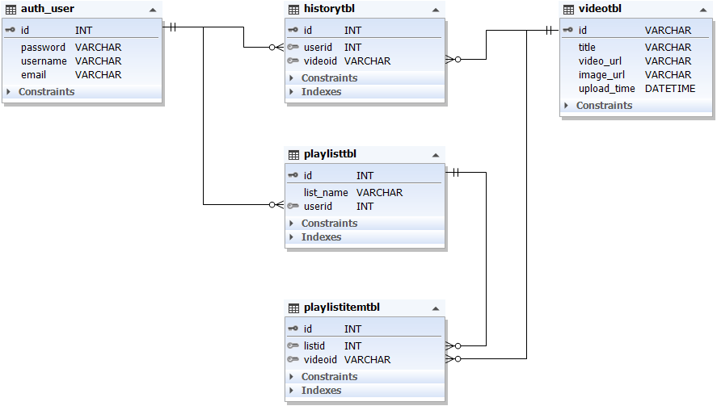
프로젝트 설계 및 구현 : 데이터 베이스 설계
MTube Premium
Notes:
auth_user : 장고의 기본 user 테이블, 인증 등의 기능을 쉽게 사용할 수 있다.
history table : 시청기록관련 테이블, id는 필요없으나 장고에서 기본생성, userid와 videoid를 묶어서 복합키로 사용
playlist table : 재생목록 테이블, 회원마다 여러 개를 가질수 있다.
Playlistitem table : 재생목록의 비디오 리스트, history 테이블과 마찬가지로 id가 필요 없으며, listid와 videoid를 묶어서 복합키로 사용
Video table : 동영상 정보가 들어있는 테이블, 관리자가 동영상 정보를 저장

Slide 12
프로젝트 설계 및 구현 : 상세 기능 설명
분류 | 기능 | 비고
회원가입 | 회원 가입 회원 탈퇴
로그인 | 1. 로그인 2. 로그아웃 | 장고가 제공하는 auth.User 사용
동영상 검색 | 동영상 검색 검색된 리스트에서 동영상 삭제 | Jsp의 jQuery, ajax 사용
동영상 재생 | 리스트 클릭 - 동영상 자동 재생 동영상 종료 - 다음 동영상 순차 재생
재생목록 | 재생목록 추가 / 삭제 / 이름 변경 재생목록에 동영상 추가 / 삭제 | 로그인 필요
시청 기록 | 동영상 재생 – 자동으로 동영상 추가 시청기록에서 동영상 삭제 | 로그인 필요
동영상 관리 | 유튜브의 플레이리스트 ID로 동영상 검색 검색 결과에서 동영상 선택하여 데이터베이스에 저장 | 관리자 기능, 타이틀 편집 가능
MTube Premium

Slide 13
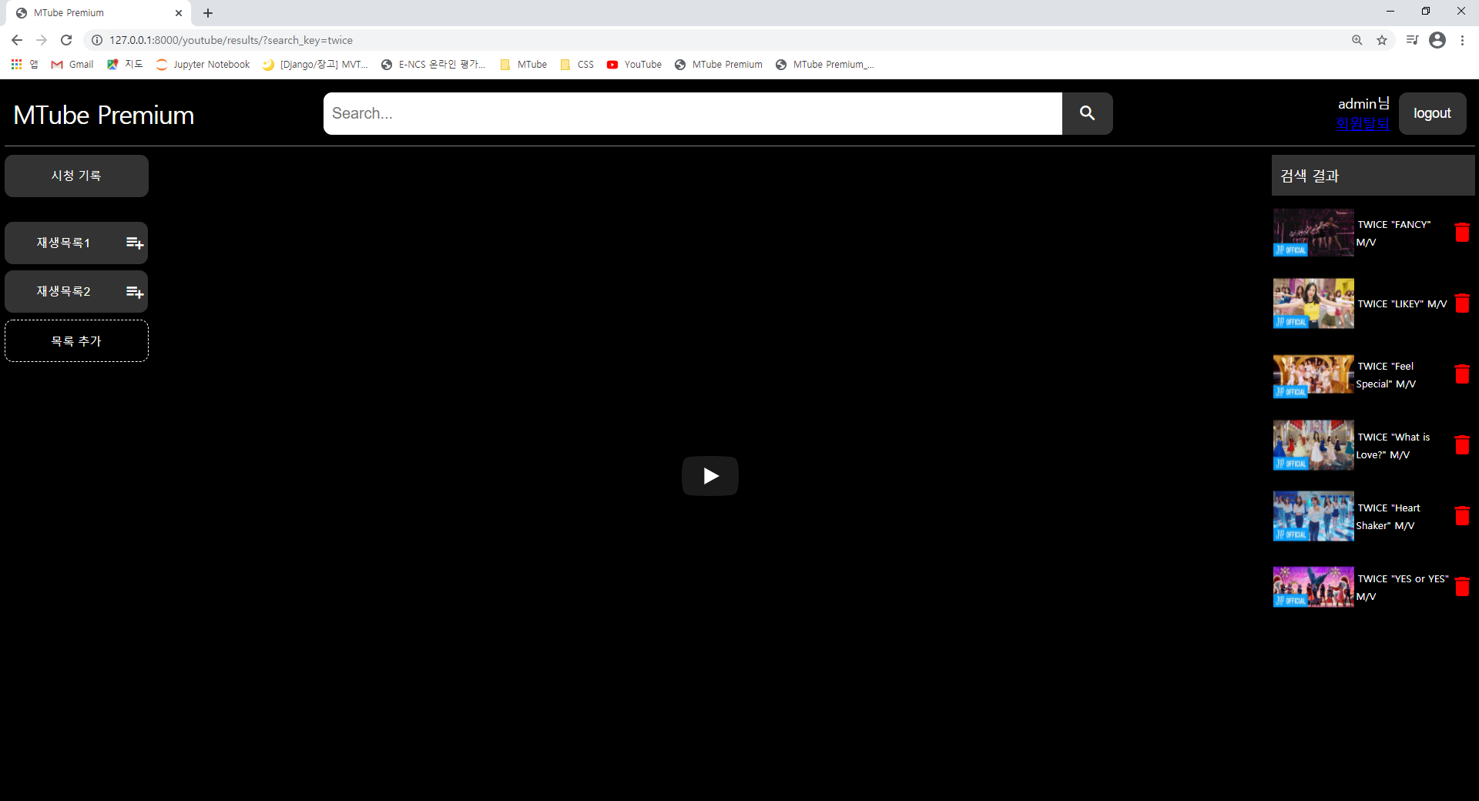
프로젝트 설계 및 구현 : 메인 화면 구성
MTube Premium
Notes:
상단에 검색박스와 회원아이디 회원탈퇴버튼, 로그아웃

Slide 14
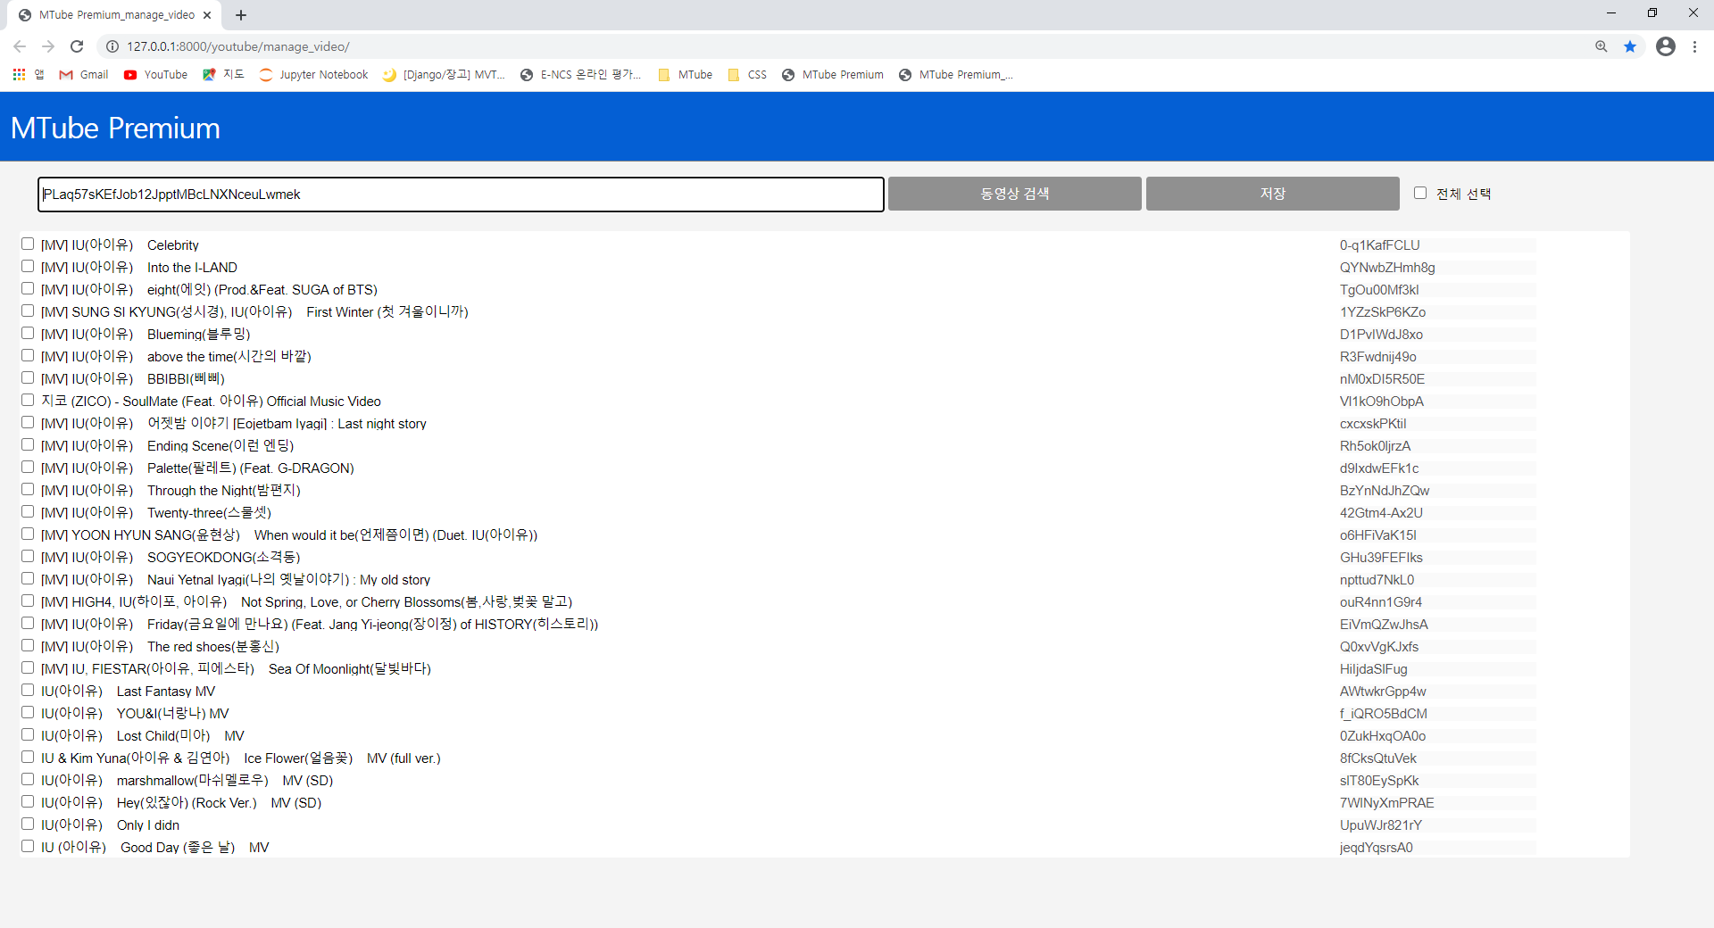
프로젝트 설계 및 구현 : 동영상 관리자 화면
MTube Premium

Slide 15
프로젝트 기능 시연
메인 화면
회원 화면
동영상 관리자 화면
MTube Premium

Slide 16
프로젝트 소감
새롭게 배운 점
보완해야 할 점 / 한계점
장고 프로세스에 대한 이해
협업 관리도구 (GIT)
반응형 레이아웃
Jquery + Ajax 활용
YouTube API
Material Icon
코드 최적화
CSS 활용법 (디자인)
YouTube 크롤링이 어려움
YouTube API의 한계 (플레이어, 검색)
Html과 JSP 연동 학습
편의기능 추가 (셔플, 한곡 반복재생 등)
메인화면에서 YouTube 영상 직접 검색
MTube Premium

Slide 17
감사합니다!

